Slide 1

Pintos Project1 优先级调度问题
Operating System

Slide 2
主要内容
1. Project1任务回顾及本次实验内容
2. 知识回顾: Scheduling
3. Pintos现有线程调度状态及数据结构
4. Project1 优先级调度问题的测试命令及代码剖析
5. 优先级问题的解决思路
6. 优先抢占调度的设计
7. 实验方法及策略
8. 优先级翻转问题
9. 多级反馈队列调度（BSD调度）

Slide 3
1. Project1任务回顾及本次实验内容
Project1任务回顾
忙等待
优先级管理与调度问题（调度及抢占调度）
实现多级反馈队列调度（BSD调度）以使运行中的平均反应时间更小

Slide 4
本次实验内容
主要问题：
  忙等待
  优先级管理与调度问题（调度及抢占调度）
  实现多级反馈队列调度（BSD调度）以使运行中的平均反应时间更小

Slide 5
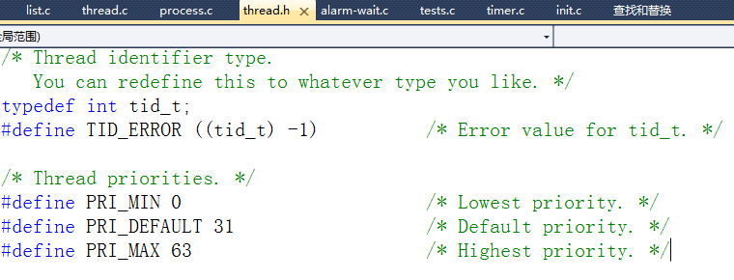
Project1: Priority Scheduling
每个线程赋予优先级：64个级别之一
现有情况：round robin scheduler，还没采用优先级调度
改为优先级调度
Useful file is thread.h/c

Slide 6
Project Priority Scheduling
需要考虑的各种情况:
  调度时，选择优先级最高的进程
  当就绪队列中存在高优先级线程时，低优先级线程需要倒让处理器
  高优先级线程的唤醒 (情况：时钟中断，或者等待的锁或信号量得到) ，需要抢占低优先级线程

Slide 7
2. 知识回顾: Scheduling
New
terminated
admitted
interrupt
Exit
Ready
Running
scheduled
I/O or Event
completion
I/O Event or wait
Waiting

Slide 8
知识回顾: Scheduling cont’d
Scheduling Policy
  FIFO
  Round Robin
  Priority
Preemption (Remove the “running” thread and schedule a new one)
  Timer Interrupt
  Device Interrupt (i.e. network, disk, etc)

Slide 9
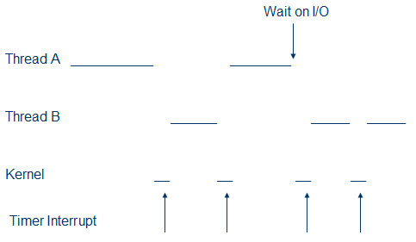
知识回顾: Thread Scheduling

Slide 10
3. Pintos现有线程调度状态及数据结构
数据结构
现有线程管理功能

Slide 11
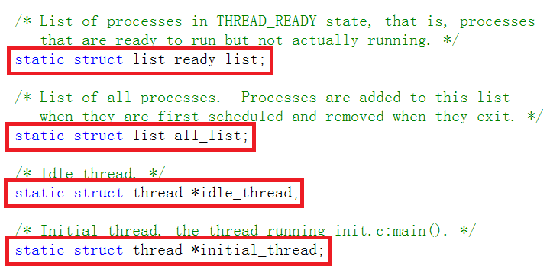
数据结构
ready_list：就绪队列
all_list : 全部线程线性表
idle_thread: 闲置线程
Initial_thread: 初始化的OS系统线程

Slide 12
Idle Thread
There is always one thread in the system Known as the idle threa
Executes when there are no other threads to run
for (;;) {
intr_disable (); /* Disable interrupts */
thread_block (); /* Let another thread run */
….
}

Slide 13
Switching Threads
Pintos has one in threads/switch.S
  Saves the state of the CUR thread
  Saves ESP of the CUR thread
  Loads the state of the NEXT thread
  Loads ESP of the NEXT thread
  Returns to NEXT thread

Slide 14
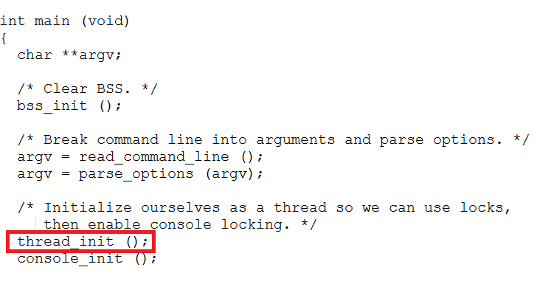
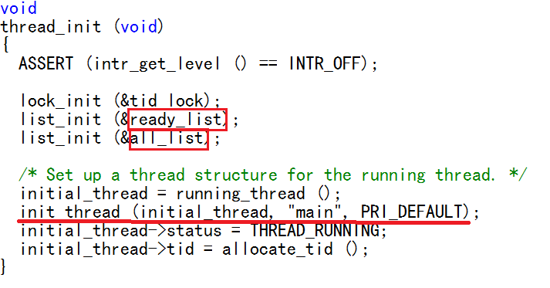
（1）Pintos初始化操作系统线程
list初始化
list初始化

Slide 15
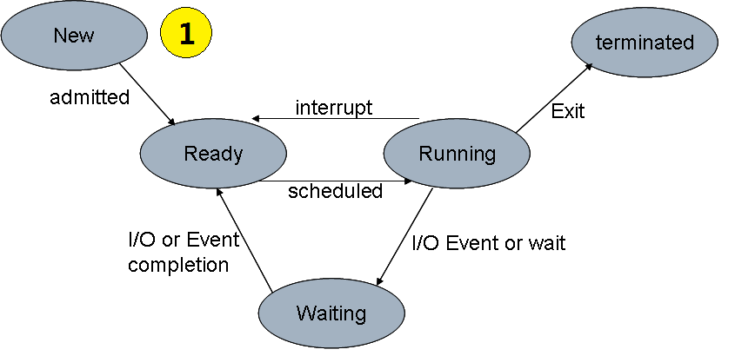
（2）线程的新建状态
什么时候创建线程
创建线程的任务是什么

Slide 16
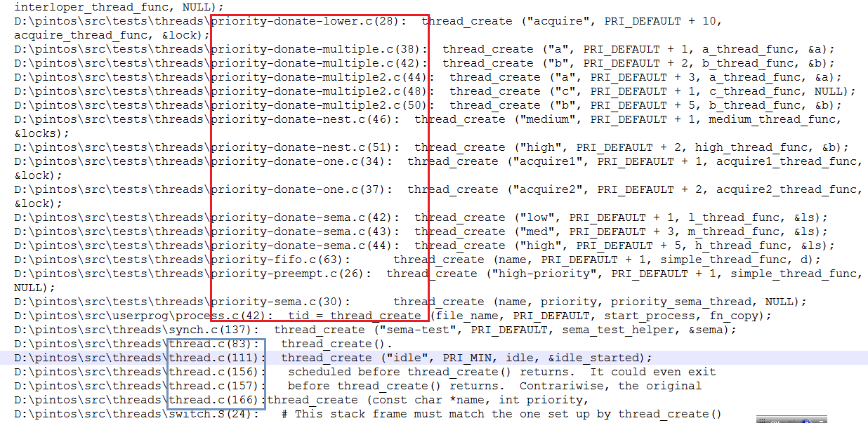
什么时候创建线程-搜索thread_create

Slide 17
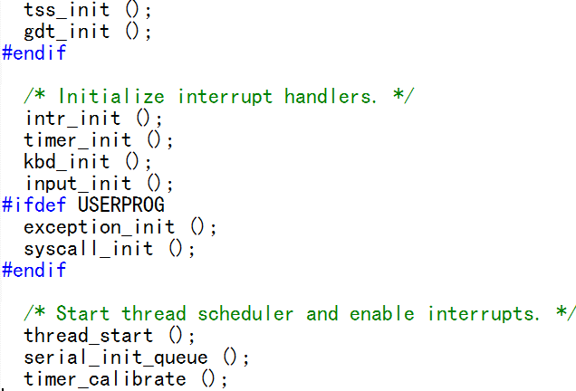
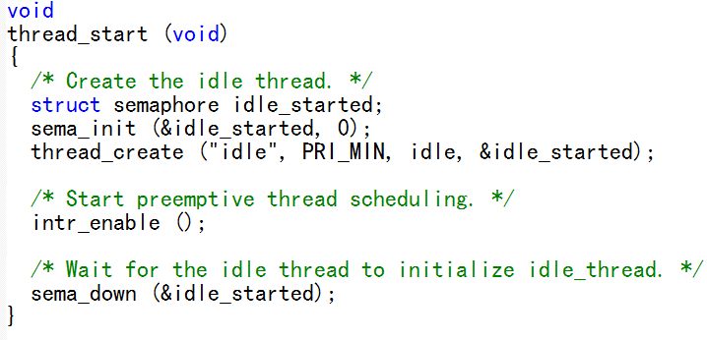
thread_create第一种情况
系统初始化后创建一个闲置线程

Slide 18
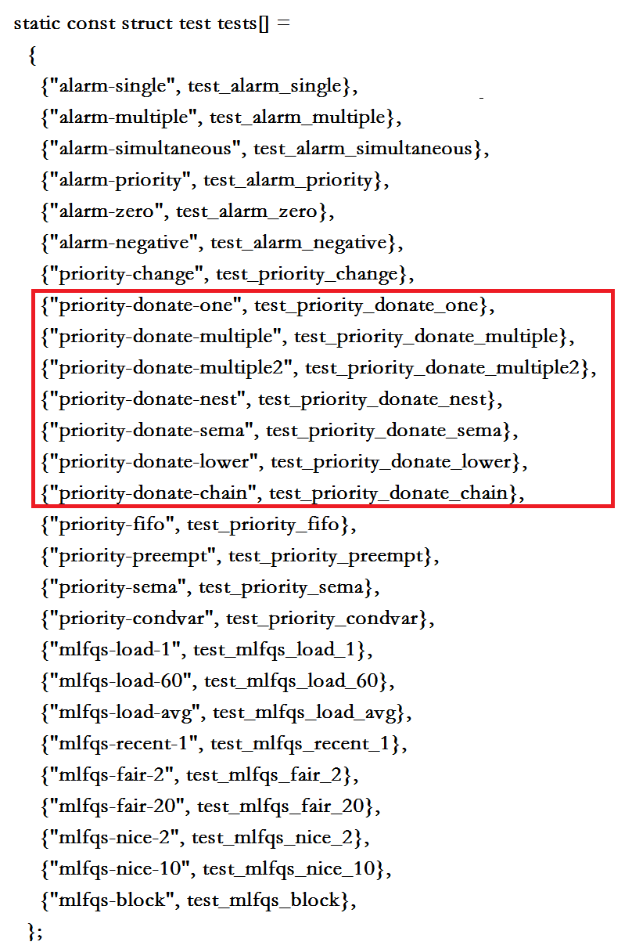
thread_create第二种情况
测试程序运行时创建线程

Slide 19
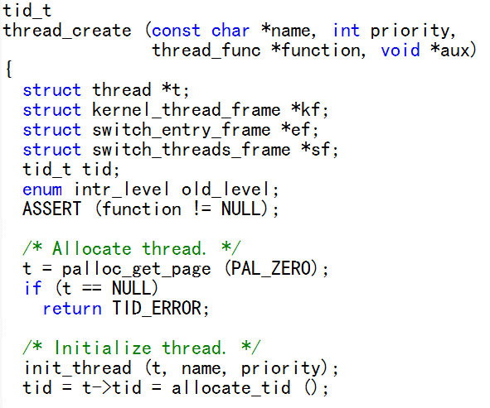
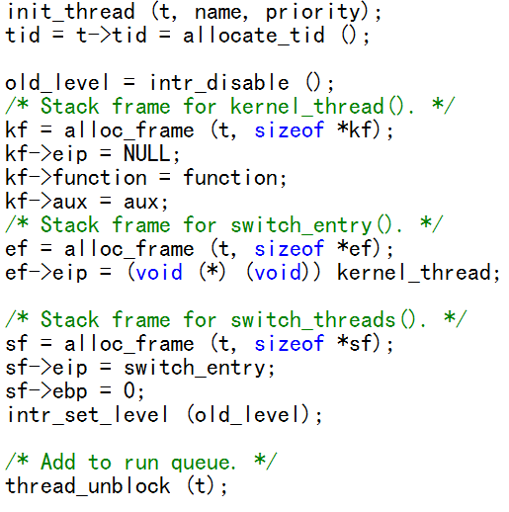
创建线程的任务是什么
分配内存
线程状态设置
如果阻塞就唤醒线程

Slide 20
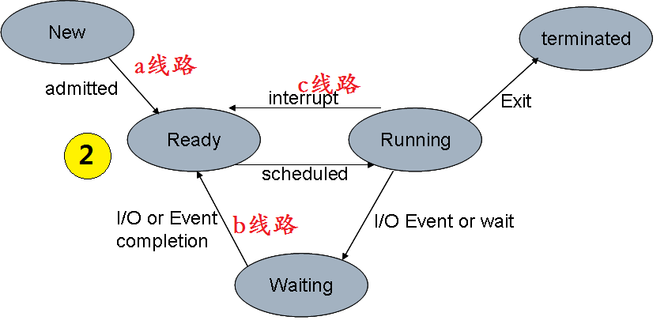
（3）就绪状态
什么情况线程转为就绪状态
转为就绪状态任务是什么

Slide 21
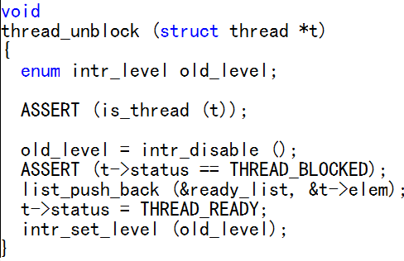
什么情况线程转为就绪状态
（a）唤醒线程时，调用thread_unblock时线程转为就绪状态

Slide 22
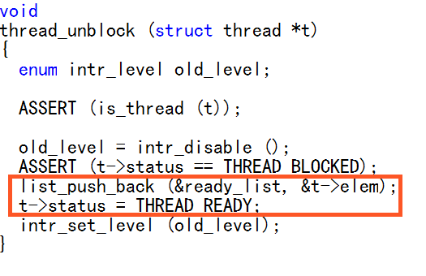
转为就绪状态任务是什么
把当前线程放入就绪队列末尾
修改状态为THREAD_READY

Slide 23
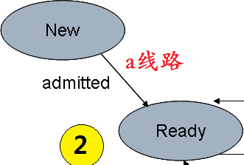
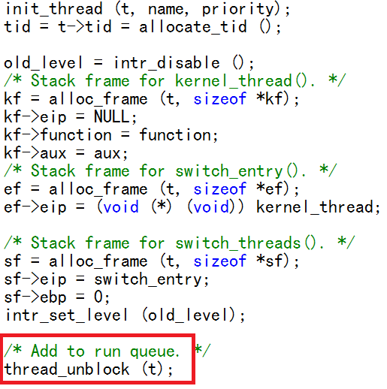
搜索 thread_unblock— a线路
a线路----新建线程时，最后插入就绪队列末尾，调用thread_unblock

Slide 24
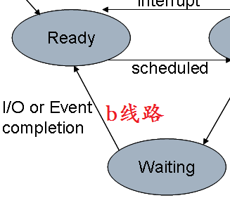
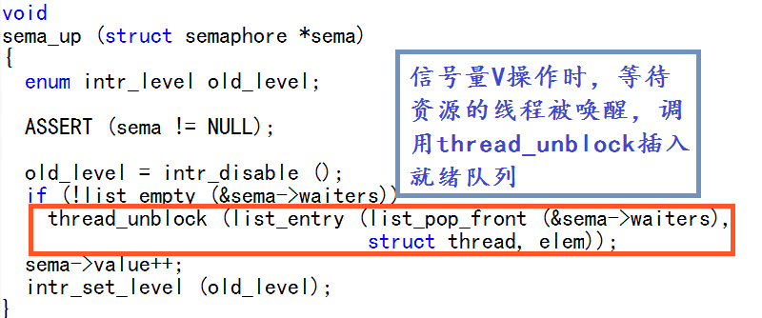
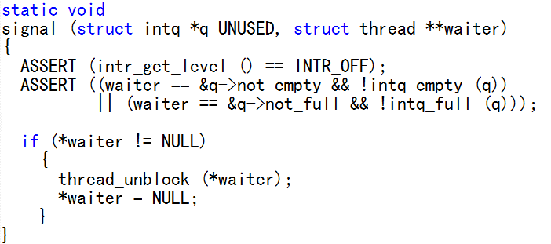
搜索 thread_unblock
b线路---V操作释放资源时，唤醒线程

Slide 25
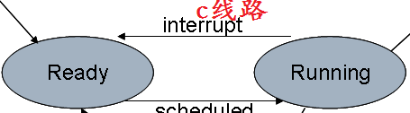
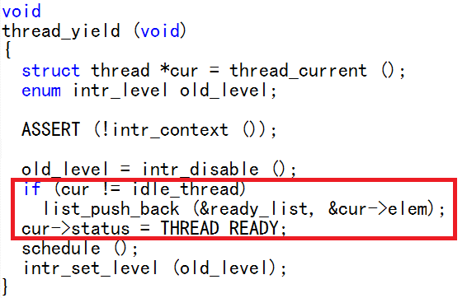
倒让处理机时修改为THREAD_READY状态
c线路----倒让处理机时，线程修改为THREAD_READY状态，插入就绪队列
搜索ready_list
thread_yield倒让CPU时将进程插入到就绪队列末尾

Slide 26
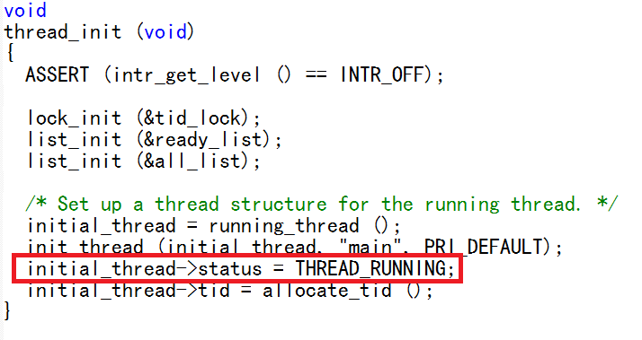
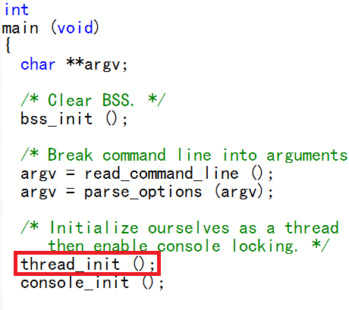
（4）运行状态 THREAD_RUNNING
第一个操作系统线程调用thread_init，设为运行状态

Slide 27
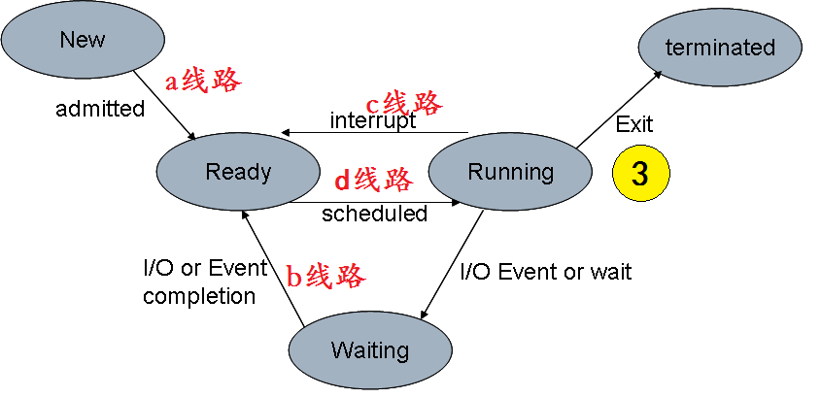
d线路-—线程调度

Slide 28
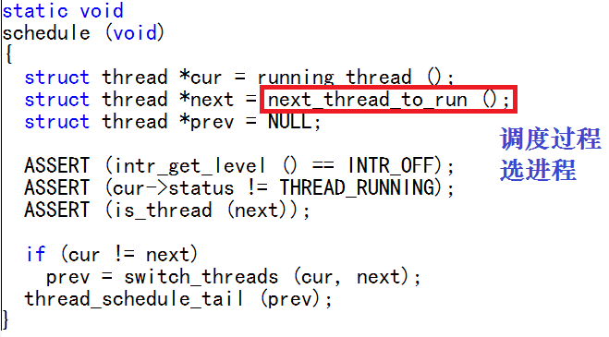
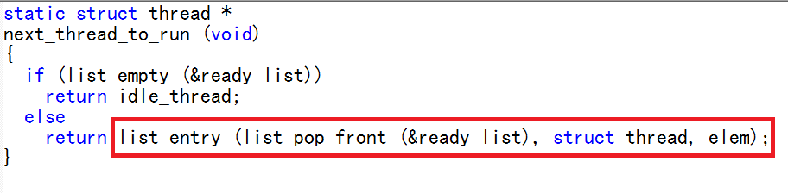
调度函数—通过搜索THREAD_RUNNING获取

Slide 29
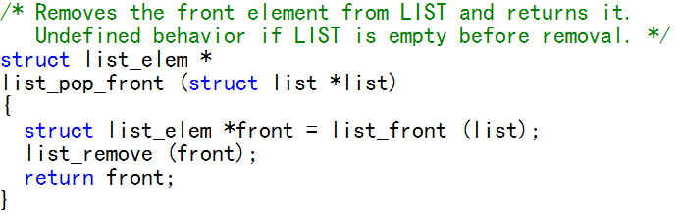
从队列头取一个线程线程使用处理机

Slide 30
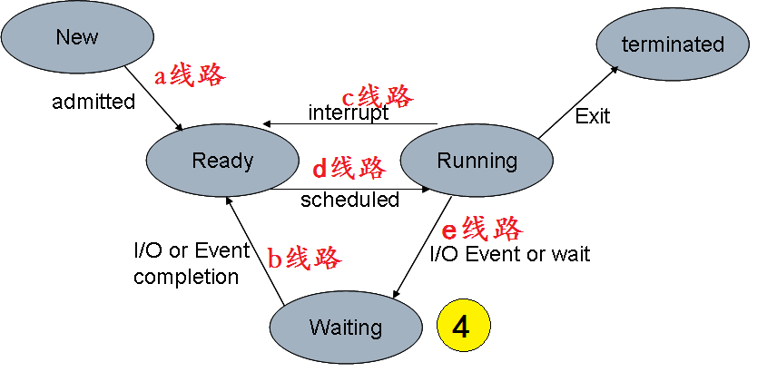
（5）等待状态Waiting

Slide 31
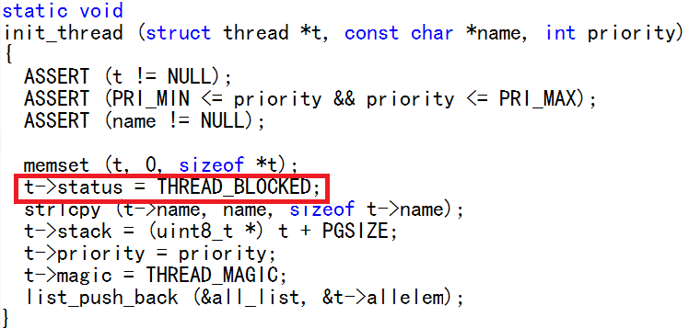
搜索状态THREAD_BLOCKED
线程初始化时，设置block状态

Slide 32
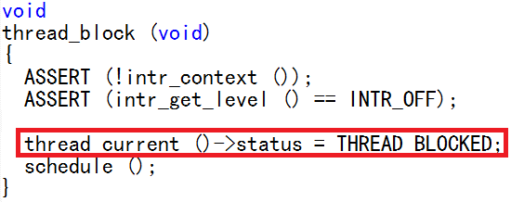
当前进程阻塞时
调用thread_block，设置为THREAD_BLOCKED
状态

Slide 33
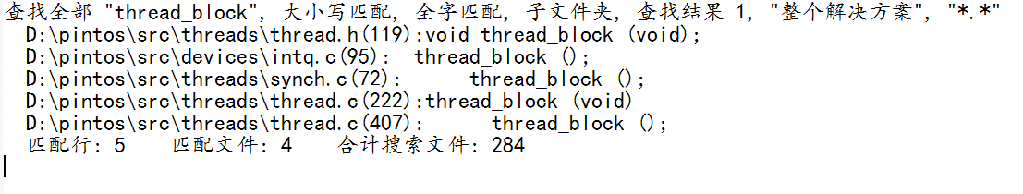
有几种情况阻塞
搜索thread_block

Slide 34
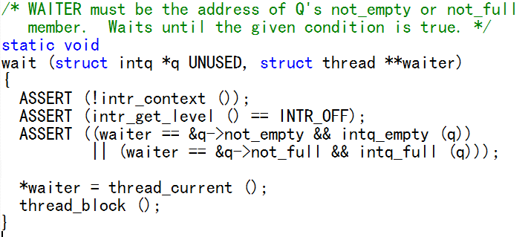
等待资源或者条件不能满足---阻塞

Slide 35
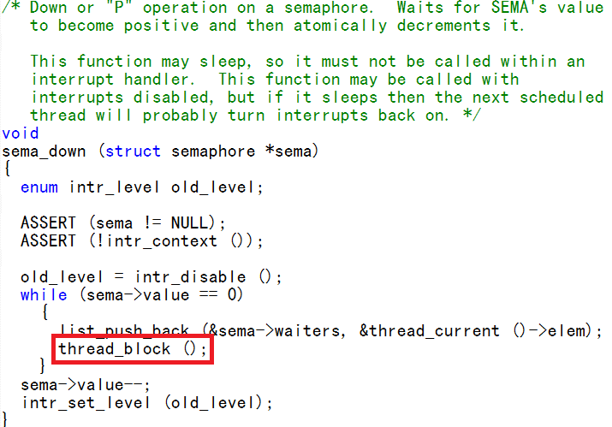
P操作申请资源不能得到时---阻塞

Slide 36
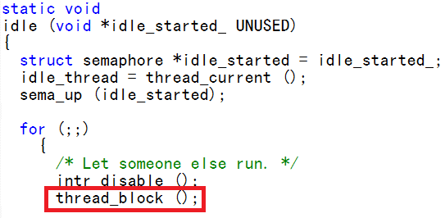
闲置线程---阻塞
闲置线程发现其他线程可运行后，自身阻塞

Slide 37
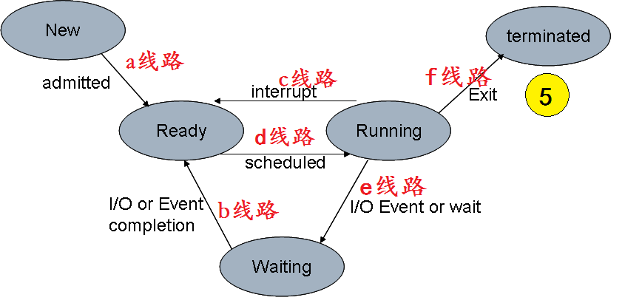
（6）终止状态—f线路
搜索THREAD_DYING

Slide 38
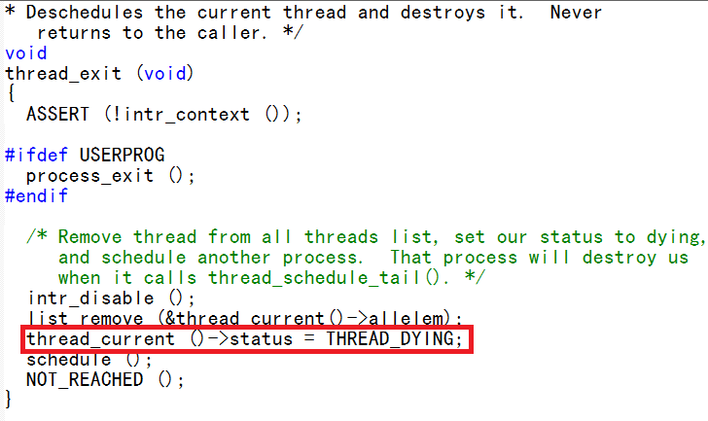
（6）终止状态
线程结束任务，线程终止

Slide 39
4.Project1 优先级调度问题的测试命令及代码剖析
（1）优先级调度的Pintos命令
主要步骤：
编辑（修改代码）
编译 ---- make
调试 ----
（pintos --gdb -s -- run alarm-priority）
看结果 ---- make check

Slide 40
命令解析
run_actions (argv);
argv是测试实例的参数
例如：
命令行如果为：
pintos -- run alarm-priority
argv分离出来的参数:
argv[0]—“run”
argv[1]—“alarm-priority”
alarm-priority是优先级调度的测试样例
其它的样例……

Slide 41
（2） Pintos的优先级调度功能流程
两个路线：
  路线1：系统时钟，按照一定间隔不断计数ticks，按照运行需要，系统中断，进行线程调度
  路线2：应用程序要创建线程和管理线程
两个路线同时进行：应用程序的运行是在系统时钟控制下进行的

Slide 42
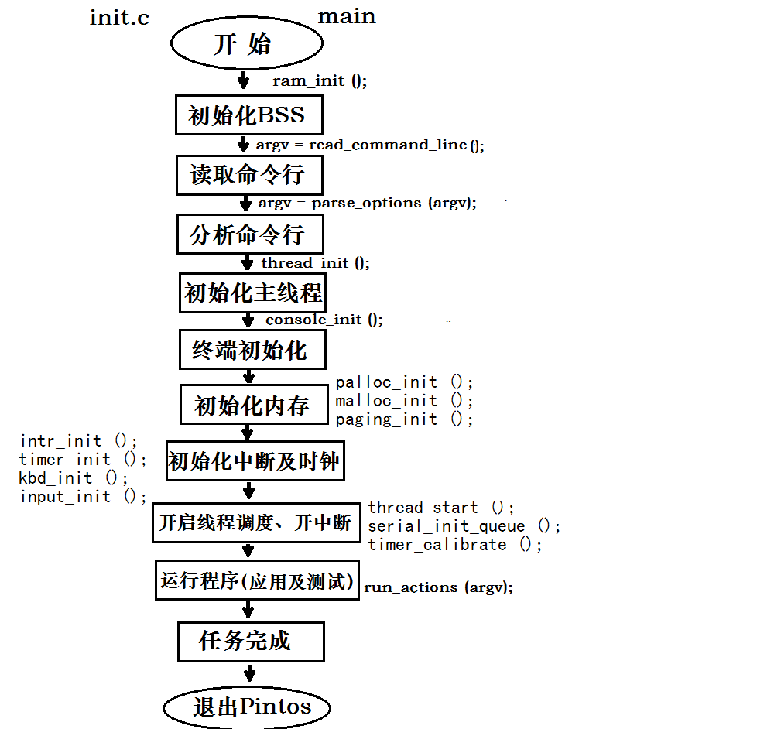
路线1： Pintos中断机制
Pintos内核程序的流程及中断机制
Pintos内核周期地获得CPU时间
动态对进程进行调度等处理工作。
  /* Number of timer interrupts per second. */#define TIMER_FREQ 100

Slide 43
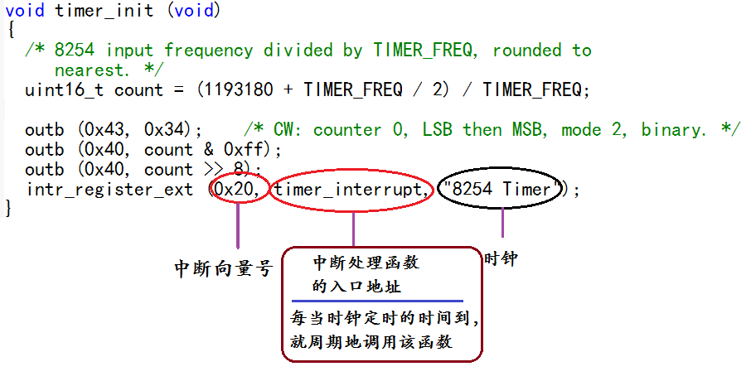
中断机制的设置
在init.c的main函数中调用以下函数设置中断的时钟及中断处理程序：timer_init () ；
利用8254可编程间隔定时器计时。

Slide 44
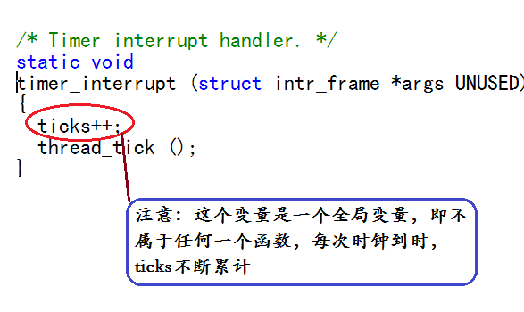

Slide 45
路线2：应用程序
run_actions (argv);
argv是测试实例的参数
例如：
命令行如果为：
pintos -- run alarm-priority
argv分离出来的参数:
argv[0]—“run”
argv[1]—“alarm-priority”
alarm-priority是优先级调度的测试样例
其它的样例……

Slide 46
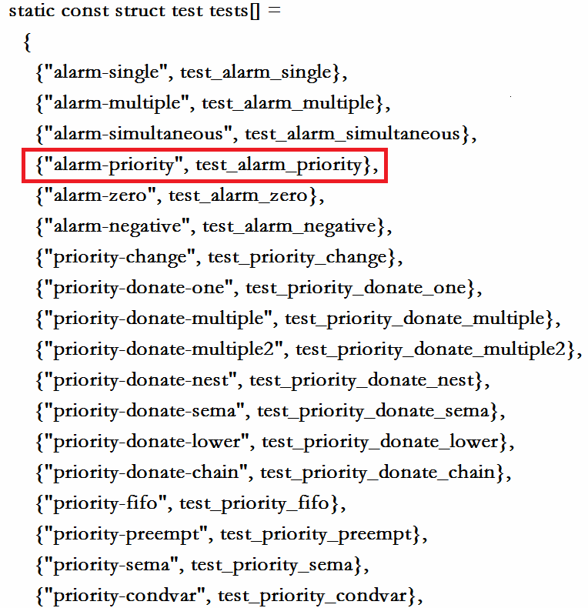
27个测试样例
测试样例的数组在src\tests\threads\tests.c中定义。

Slide 47
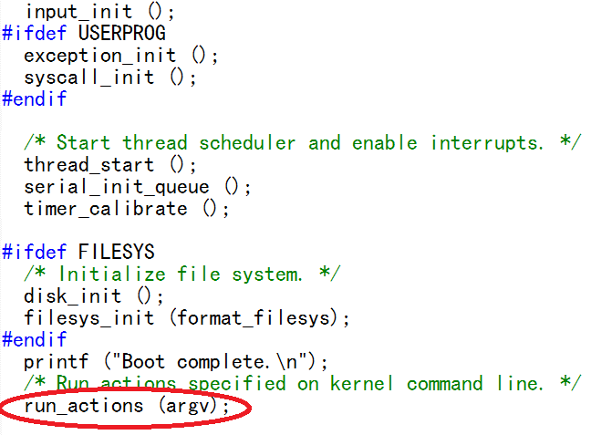
以alarm-priority为例
命令行：pintos -- run alarm-priority
Pintos（ main函数中）初始化之后，启动测试程序：

Slide 48
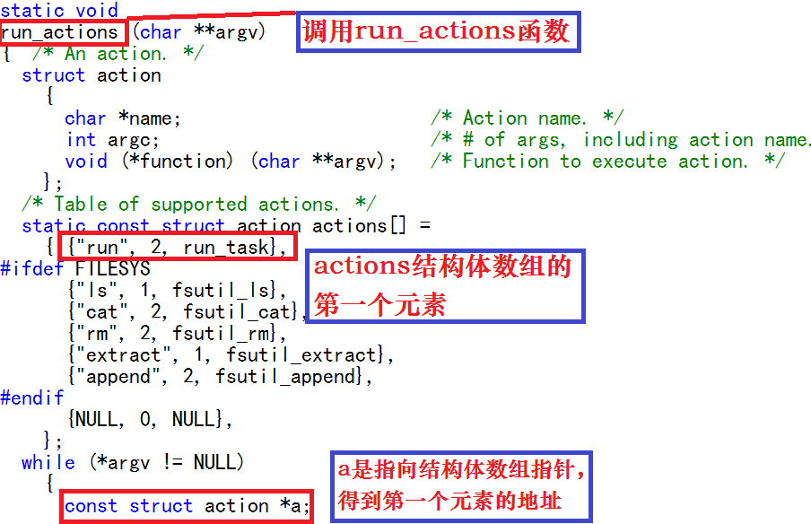
以alarm-priority为例（续）run_actions (argv)调用的功能

Slide 49
以alarm-priority为例（续） run_actions (argv)调用的功能
run_actions有：
a->function (argv);
actions[0]第三个数据成员是run_task，所以
a->function (argv); 相当于调用run_task函数：
run_task (argv);
（argv分离出来的参数:
argv[0]—“run”
argv[1]—“alarm-priority”）

Slide 50
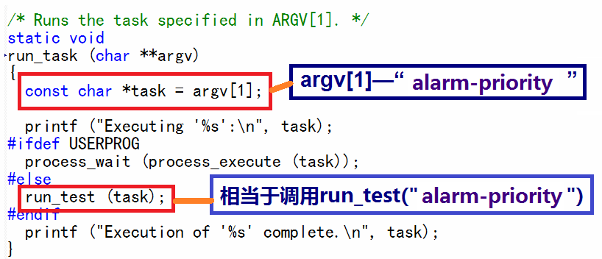
以alarm-priority为例（续） run_actions (argv)调用的功能

Slide 51
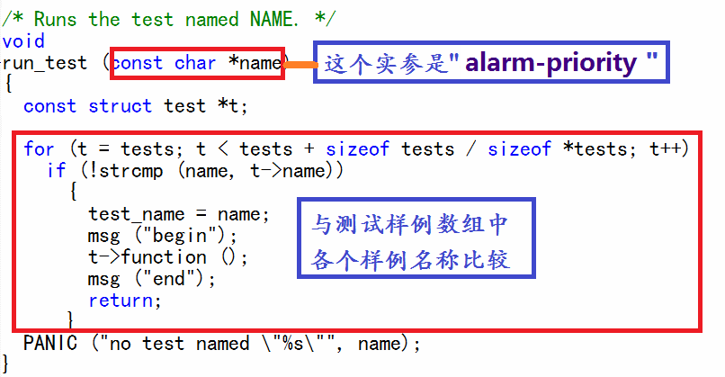
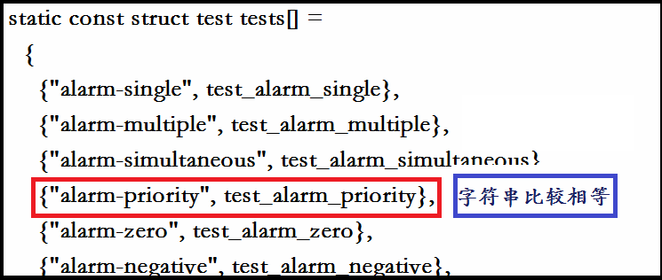

Slide 52
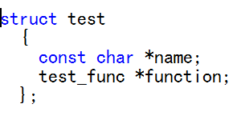
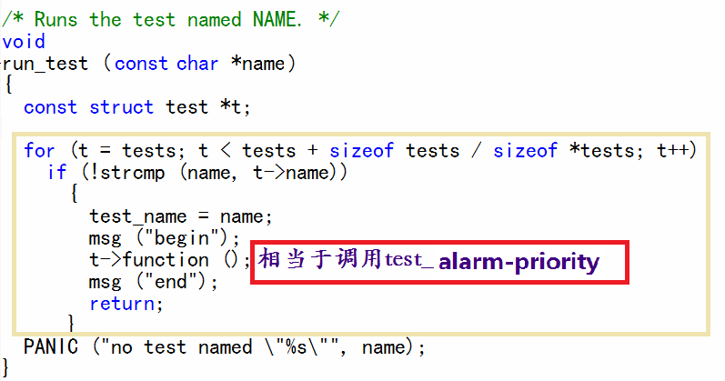
以alarm-priority为例（续）
结构体struct test的结构：
所以t->function ()相当于调用：
test_alarm_priority();

Slide 53
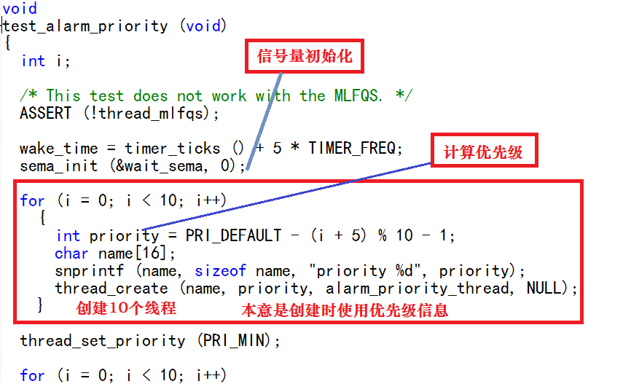
test_alarm_priority函数功能

Slide 54
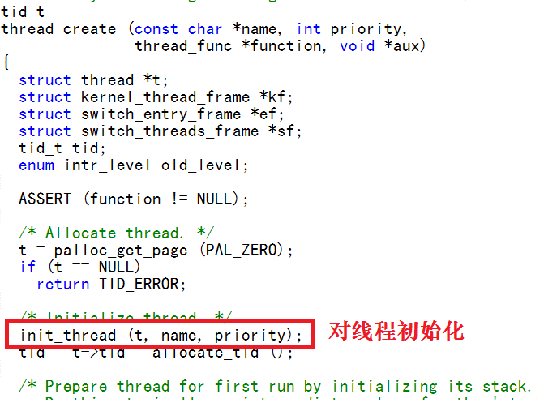
进一步考察thread_create()函数
thread_create主要功能是：
  为线程分配内存
  初始化线程
  设置堆栈信息
主要的一个相关函数是init_thread函数

Slide 55

再进一步考察init_thread()函数
init_thread函数主要功能：
  线程信息初始化
并将线程信息t 插入到线程链表中

Slide 56

进一步考察list_push_back函数
插入线程的的链表
将传递的参数再次传递给list_insert函数
因此返回到上一个list_push_back中，进一步查找第一个参数list_end (list)

Slide 57

查找list_insert函数

Slide 58

发现list_end在list.c中定义是返回队列的队尾元素
综上所述，整个过程并没有对priority进行任何的使用。

Slide 59

(3)现有线程调度问题的分析
(a)关于线程的类型，系统已经定义：
上列代码中： struct thread *t;
Pintos中对优先级有成员：int priority；

Slide 60
现有线程调度问题的分析（续）
（b）虽然有对线程优先级进行赋值，但是队列插入都是将新线程插入到末尾（FIFO），没有任何关于priority的判断与排序。
（c）Pintos系统原来设计的目的是：线程利用优先级进行管理和调度，在被调度时应该按照优先级大小进行调度
  根据需求定义，priority越大，优先级越高

Slide 61

现有线程调度问题的分析（续）
（d）创建线程的入口函数alarm_priority_thread

Slide 62

函数alarm_priority_thread

Slide 63
按照之前的分析，我们需要输出的结果是按照优先级大小排列的。
因为所有线程唤醒的时间wake_time是固定值，因此线程同时唤醒，调度应该按照优先级大小而调度

Slide 64

现有线程调度问题的分析（续）
（e）创建进程仅仅设置了优先级

Slide 65

thread_set_priority函数仅仅设置优先级
对于就绪队列中线程没有进行按优先级排队

Slide 66

所以我们理想的结果是按照优先级排序

Slide 67

但是修改前pintos的优先级测试程序的执行结果是
可以看出来，结果没有按照大小排序，因此需要修改，我们需要在插入过程中加入对priority的判断

Slide 68
5. 优先级问题的解决思路
主要思路：
  在插入线程到就绪队列的时候，要保证这个
  队列（链表）是一个优先级有序的队列（链表）.
  引起插入线程（到就绪队列）的原因
    thread_unblock（解锁唤醒线程）
    init_thread （创建线程）
    thread_yield（倒让处理机）

Slide 69

（a）thread_unblock函数的修改
thread_unblock函数现有功能：将线程插在了链表的末尾。
修改思路：插入链表时，就绪队列的线程按照优先级降序排列，因为，每次调度时取链表的第一个线程元素

Slide 70
现有相关函数
/* Operations on lists with ordered elements. */
void list_sort ( struct list *, list_less_func *, void *aux);
void list_insert_ordered ( struct list *, struct list_elem *， list_less_func *, void *aux);
void list_unique ( struct list *, struct list *duplicates,
list_less_func *, void *aux);

Slide 71

直接修改thread_unblock 函数把list_push_back 改成：
list_insert_ordered (&ready_list, &t->elem, (list_less_func *)&thread_cmp_priority, NULL);

Slide 72


Slide 73
然后对thread_yield 和init_thread 里的list_push_back 作同样的修改：
list_insert_ordered (&all_list, &t->allelem, (list_less_func *)，&thread_cmp_priority, NULL);
list_insert_ordered (&ready_list, &cur->elem, (list_less_func *)，&thread_cmp_priority, NULL);

Slide 74

（b）init_thread （创建线程）的处理
插入链表时排序

Slide 75

（c）thread_yield（倒让处理机）

Slide 76
6.优先抢占调度的设计
优先级抢占调度的Pintos命令
Pintos优先抢占调度测试样例功能的流程
优先抢占调度功能的问题分析
优先抢占调度问题的解决方法

Slide 77
（1）优先级抢占调度的Pintos命令
主要步骤：
编辑（修改代码）
编译 ---- make
调试 ----
（pintos --gdb -s -- run priority-preempt）
看结果 ---- make check

Slide 78
（2）Pintos抢占调度功能的流程
两个路线：
  路线1：系统时钟，按照一定间隔不断计数ticks，按照运行需要，系统中断，进行线程调度
  路线2：应用程序要创建线程和管理线程
两个路线同时进行：应用程序的运行是在系统时钟控制下进行的

Slide 79
路线1： Pintos中断机制
Pintos内核程序的流程及中断机制
Pintos内核周期地获得CPU时间
动态对进程进行调度等处理工作。
  /* Number of timer interrupts per second. */#define TIMER_FREQ 100

Slide 80
中断机制的设置
在init.c的main函数中调用以下函数设置中断的时钟及中断处理程序：timer_init () ；
利用8254可编程间隔定时器计时。

Slide 82
路线2：应用程序
run_actions (argv);
argv是测试实例的参数
例如：
命令行如果为：
pintos -- run priority-preempt
argv分离出来的参数:
argv[0]—“run”
argv[1]—“priority-preempt”
priority-preempt是优先级调度的测试样例
其它的样例……

Slide 83

27个测试样例
测试样例的数组在src\tests\threads\tests.c中定义。

Slide 84
以priority-preempt为例
命令行：pintos -- run priority-preempt
Pintos（ main函数中）初始化之后，启动测试程序：

Slide 85
以priority-preempt为例（续）run_actions (argv)调用的功能

Slide 86
以priority-preempt为例（续） run_actions (argv)调用的功能
run_actions有：
a->function (argv);
actions[0]第三个数据成员是run_task，所以
a->function (argv); 相当于调用run_task函数：
run_task (argv);
（argv分离出来的参数:
argv[0]—“run”
argv[1]—“priority-preempt”）

Slide 87

以priority-preempt为例（续） run_actions (argv)调用的功能

Slide 88



Slide 89

以priority-preempt为例（续）
结构体struct test的结构：
所以t->function ()相当于调用：
test_priority_preempt();

Slide 90

(3)优先抢占调度功能的问题分析
查找对应的test_priority_preempt函数

Slide 91

设计思想
系统在调度的时候，始终调度优先级最高的线程，如果新创建的线程优先级较高，应该抢占资源，立刻执行
分析test_priority_preempt设计意图：主要内容是调用thread_create函数，创建了一个优先级为PRI_DEFAULT + 1，执行simple_thread_func函数的线程

Slide 92


搜索PRI_DEFAULT
发现在thread.h中有定义，是常量
又在thread.c中发现在init_thread函数中作为参数传递
根据问题1当时的查找，知道这条语句是创建一个优先级为PRI_DEFAULT的主线程

Slide 93


根据上节课的查找，我们知道这个main的主线程就是之前pintos run <样例名>的入口，也就是父线程
父线程运行test_priority_preempt函数，其中执行thread_create函数创建子线程high-priority，优先级为PRI_DEFAULT + 1，比父线程大1

Slide 94

查看执行线程的函数simple_thread_func
发现在priority-preempt.c的simple_thread_func定义中，是迭代五次，输出信息

Slide 95
因此，按照我们之前的分析，子线程优先级（ PRI_DEFAULT + 1 ）比父线程优先级（ PRI_DEFAULT）更高
理想结果应该是： 因此当创建“high-priority”子线程时，父线程要被阻塞，子线程抢占，先输出结束后，最后才是父线程结束输出

Slide 96

理想结果应该是

Slide 97

但是现在结果是
发现结果是父线程先end，然后是子线程执行五次输出。因此需要进行修改。

Slide 98
(4)优先抢占调度问题的解决方法
修改思路
在设置一个线程优先级要立即重新考虑所有线程
执行顺序， 重新安排执行顺序。
  引起抢占CPU的原因有两种情况
    只要线程需要修改优先级的时候
    新建线程

Slide 99
两种情况
情形1：线程需要修改优先级的时候，调用thread_yield
情形2：如果新创建的线程比主线程优先级高，也要调用thread_yield函数

Slide 100

(4)优先抢占调度问题的解决方法（续）
情形1：线程需要修改优先级的时候，调用thread_yield

Slide 101

(4)优先抢占调度问题的解决方法（续）
情形2：如果新创建的线程比主线程优先级高，也要调用thread_yield函数
在thread_create 最后把创建的线程unblock 了之后加上这些代码:
if (thread_current ()->priority < priority)
{
thread_yield ();
}

Slide 102
7. 实验方法及策略
剖析现有Pintos工程
分析代码原来工程的编写意图和功能
剖析现有的数据结构及功能及问题：通过“剖析代码”、 “设置断点”及“观察运行结果” 等策略，找到问题所在：用gdb跟踪变量中间结果，分析问题
给出解决问题的方案、反复调试，通过运行结果验证你的设计方案的合理性

Slide 103
8.优先级翻转问题
Priority inversion problem
优先级翻转现象：高优先级线程由于较低优先级线程占有资源（锁Lock）而得不到运行，即由于较低优先级线程占有资源（锁Lock）产生了“先低后高”的线程执行顺序
解决方法：将低优先级线程的优先级增加，使之优先级达到等待该资源的所有线程优先级的最高值
优先级翻转问题大家可以参考网络资源，自己研究一下，作为自选的实践内容，评定成绩时参考。

Slide 104
9. 多级反馈队列调度（BSD调度）
利用多级反馈队列策略组织和调度线程
作用： 减少系统平均响应时间
主要思路：可以组织一些就绪队列，每个具有不同的优先级。CPU调度时，从具有最高优先级的队列中选择一个线程。
如果最高优先级的队列具有多个线程，那么就按照轮询策略进行处理
多级反馈队列调度的策略，大家可以根据所学的原理进行设计和研究，这一调度问题的实践作为自选的实践内容，评定成绩时参考。

